Slide 1
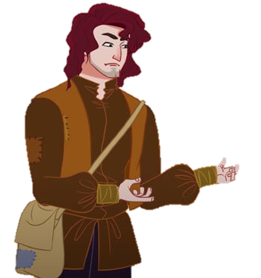
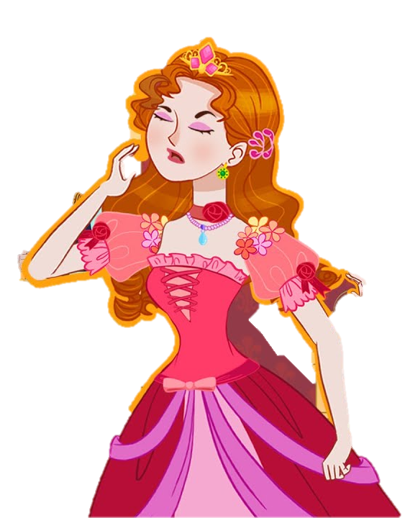
Văn bản 3:
Vua chích chòe
Truyện cổ Grimm

Slide 2
I. Đọc văn bản
1. Truyện cổ Grimm
- Là truyện kể gia đình cho trẻ em là một tập hợp các truyện cổ tích tiếng Đức lần đầu tiên được xuất bản năm 1812 bởi Anh em nhà Grimm, Jacob và Wilhelm.

Slide 3
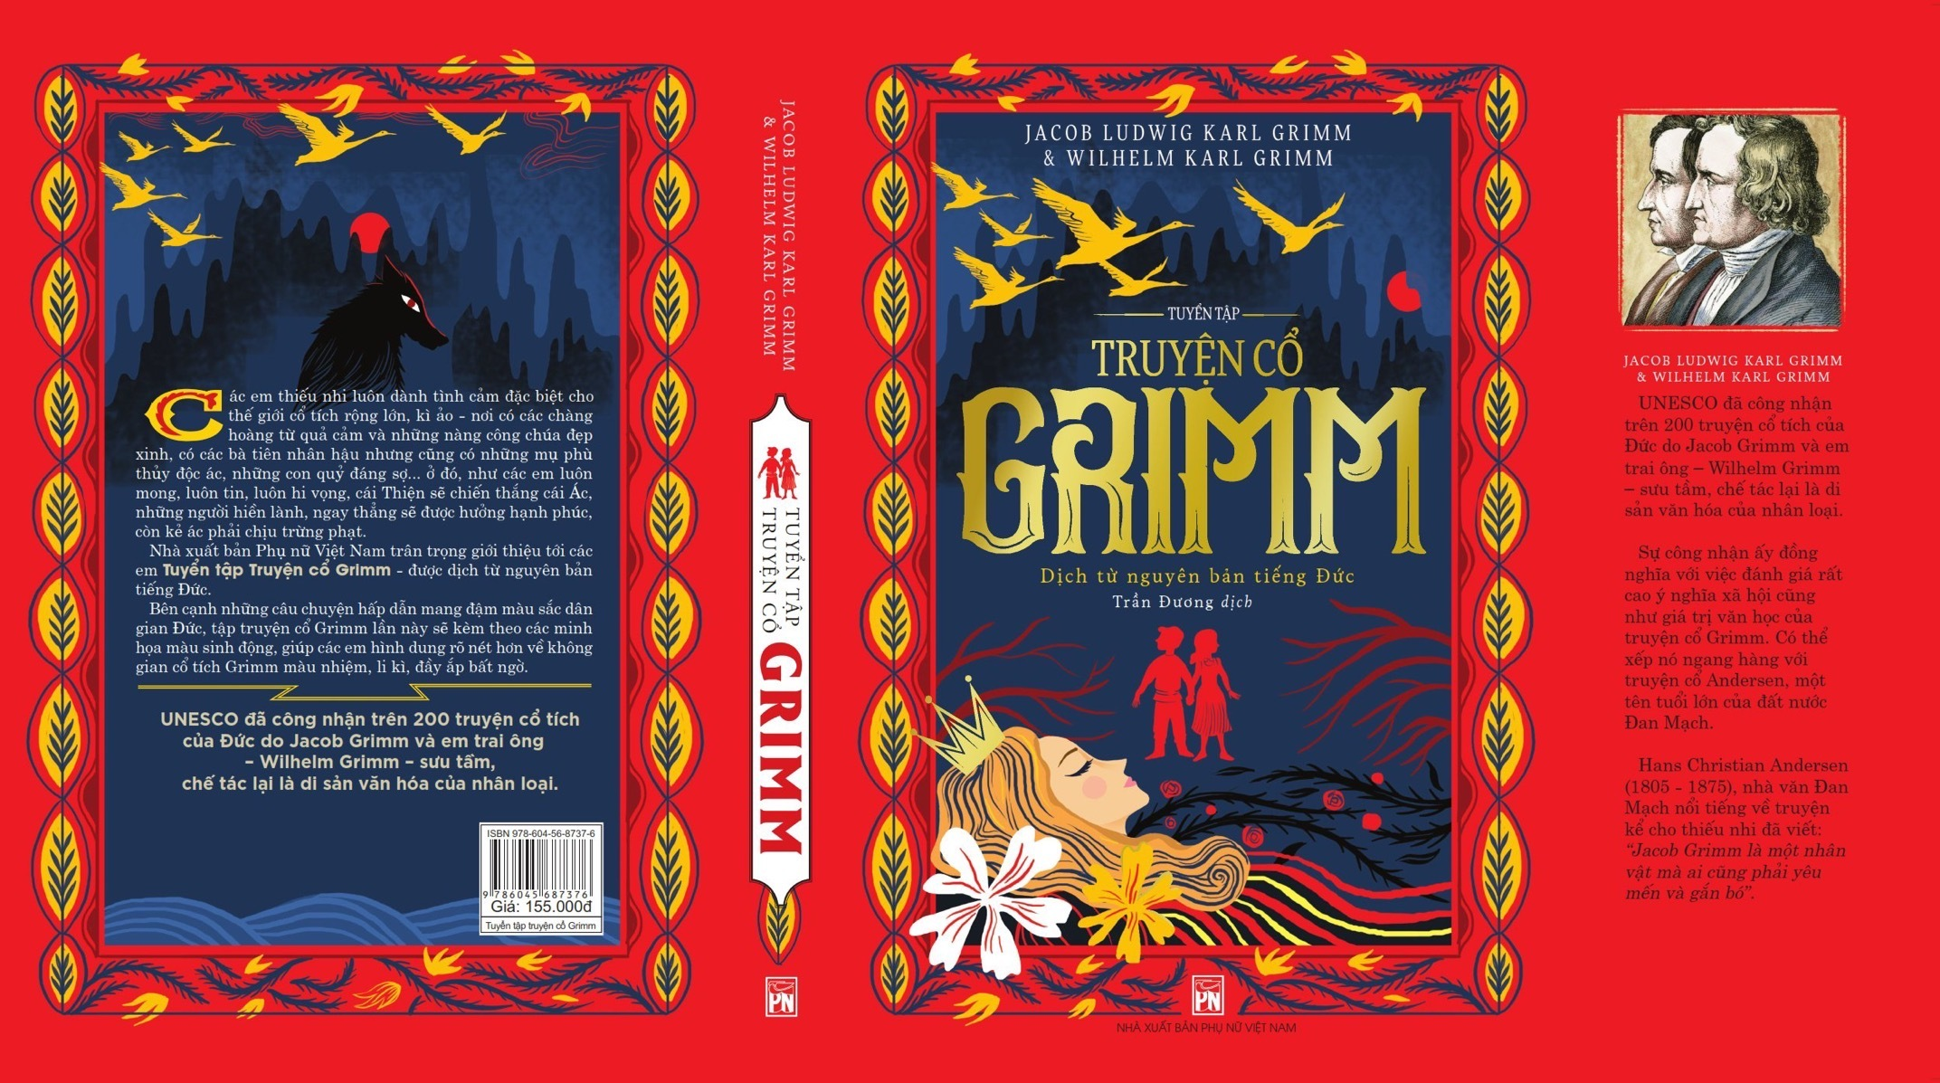

Slide 4
2. Tác phẩm
a. Đọc và tìm hiểu chú thích
b. Tìm hiểu chung
Thể loại
Ngôi kể
Trình tự
PTBĐ

Slide 5
Bố cục
+ Phần 1 (Từ đầu đến Vua chích chòe):
mở đầu câu chuyện
+ Phần 2 (Tiếp đến giật tay lại): Nàng
công chúa được uốn nắn, trải qua khó khăn.
+ Phần 3 (Còn lại): kết thúc truyện
=> Công thức của truyện cổ tích

Slide 6
II.
Khám phá văn bản
1. Đặc điểm của các nhân vật
Nội dung | Công chúa | Vua chích chòe
Xuất thân
Ngoại hình
Lời nói, hành động
Kiểu nhân vật trong truyện cổ tích

Slide 7

Nội dung | Công chúa
Xuất thân
Ngoại hình
Lời nói, hành động
Kiểu nhân vật trong truyện cổ tích
Đánh giá về tính cách của nhân vật
Con gái duy nhất của nhà vua
Xinh đẹp tuyệt trần
Từ chối hết người này đến người khác còn chế giễu, nhạo báng họ.
Kiểu nhân vật công chúa có tính tình không tốt hoặc mắc lỗi sai
=> Kiêu ngạo và ngông cuồng vì qua được nuông chiều

Slide 8
Nội dung | Công chúa | Vua chích chòe
Xuất thân
Ngoại hình
Lời nói, hành động
Kiểu nhân vật trong truyện cổ tích
Đánh giá về tính cách của nhân vật
Con gái duy nhất của nhà vua
Vua một nước
Xinh đẹp tuyệt trần
Giống chim chích chòe
Từ chối hết người này đến người khác còn chế giễu, nhạo báng họ.
Giả làm người ăn mày, tạo ra các thử thách
Kiểu nhân vật công chúa có tính tình không tốt hoặc mắc lỗi sai
Nhân vật tạo ra thử thách, người giả mạo
=> Thông minh, giỏi giang, kiên nhẫn, điềm tĩnh
=> Kiêu ngạo và ngông cuồng vì qua được nuông chiều

Slide 9
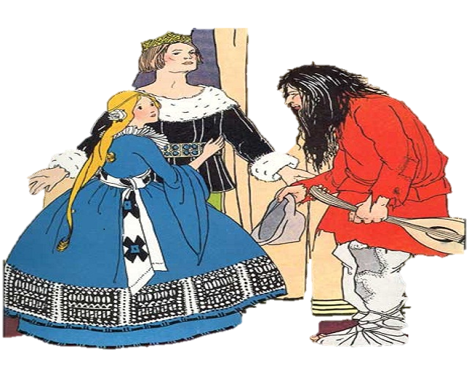
2. Ý nghĩa của việc trừng phạt và những thử thách
- Nhà vua quá tức giận nên đã gả công chúa cho người ăn mày
=> Hình phạt nặng nề để trừng trị con gái

Slide 10
2. Ý nghĩa của việc trừng phạt và những thử thách
- Người hát rong đã yêu cầu công chúa:
+ trở thành thường dân ra khỏi cung.
+ Sống trong một căn lều nhỏ không có người hầu hạ.
+ Dậy sớm nhóm bếp, náu ăn, đan sọt, dệt sợi, bán sành sứ, phụ bếp
→ Trừng phạt tính kiêu căng, ngông cuồng, thể hiện tình yêu, giúp công chúa nhận ra những điều sai trái của mình mà biết sửa sai.

Slide 11
3. Kết thúc và bài học rút ra
Kết thúc truyện
- Kết thúc có hậu: công chúa nhận ra sai lầm của mình và biết sữa lỗi và kết hôn với vua chích chòe.
- Câu “ tôi tin...lễ cưới”-> lời nói bông đùa, cho thấy đây chỉ là một câu chuyện hư cấu.
=> Công thức kết truyện quen thuộc trong truyện cổ tích nước ngoài.

Slide 12
3. Kết thúc và bài học rút ra
Kết thúc truyện
Không nên kiêu ngạo, ngông cuồng, nhạo báng người khác, phải biết tôn trọng và sống hòa nhã, phải cố gắng hoàn thiện bản thân, phải biết nhận ra sai lầm nhận ra và sửa lỗi.
- Kết thúc có hậu: công chúa nhận ra sai lầm của mình và biết sữa lỗi và kết hôn với vua chích chòe.
- Câu “ tôi tin...lễ cưới”-> lời nói bông đùa, cho thấy đây chỉ là một câu chuyện hư cấu.
Bài học
=> Công thức kết truyện quen thuộc trong truyện cổ tích nước ngoài.

Slide 13
III. Tổng kết
2. Nội dung
1. Nghệ thuật
Vua chích chòe khuyên con người không nên kiêu ngạo, ngông cuồng thích nhạo báng người khác. Đồng thời thể hiện sự bao dung, tình yêu thương của nhân dân với những người biết quay đầu, hoàn lương.
Truyện cổ tích có nhiều tình tiết hấp dẫn, cuốn hút, lời kể hấp dẫn, khéo léo , sử dụng biện pháp điệp cấu trúc.

